Slide 1
14 第11章 開発管理と開発環境
Year Offering: 2023, 2nd Semester
Target Grade Level: 3rd Grade
Date: 2024/mm/dd
Created by Mariko Tagawa (marikotagawa@gmail.com), JICA volunteer

Slide 2
今日の授業
01
02
03
04
05
06
第1章 ソフトウェアシステム
第2章 ソフトウェア開発の流れ
第3章 ソフトウェアシステムの構成
第4章 要求の獲得・分析と要件定義
演習
07
08
09
第5章 システム設計
第6章 ソフトウェア設計 - 設計の概念
演習
中間試験

Slide 3
今日の授業
10
11
12
13
14
15
第7章 ソフトウェア設計 - 全体構造の設計
第8章 ソフトウェア設計 - 構成要素の設計
演習
第9章 プログラムの設計と実装
第10章 ソフトウェアシステムの検証と動作確認
第11章 開発管理と開発環境
16
17
18
ソースコードのバージョン管理 1
ソースコードのバージョン管理 2
ソースコードのバージョン管理 3
期末試験

Slide 4
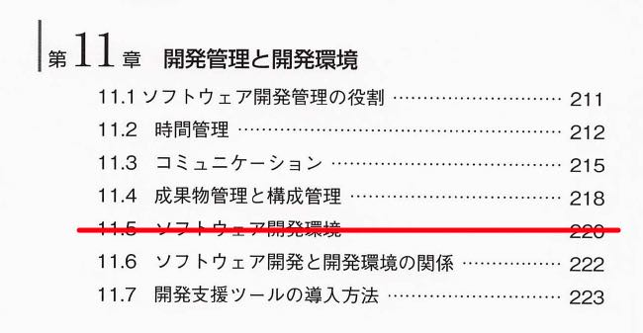
1. 今日の授業について

Slide 5
第11章 開発管理と開発環境
ビジネスとしてのソフトウェアは、プロジェクトやチームによって開発られる場合が多い。このような場合、チーム内の開発を円滑に進めるために開発管理と開発環境を整備しなければならない。
第１１章では、開発の基盤となる開発管理と開発環境について説明する。

Slide 6
2. 今日の学習目標
今日の授業の後で、以下のことができるようになってください。
開発管理と開発環境について理解し、説明できるようになる。

Slide 7
第11章 開発管理と開発環境
11.1 ソフトウェア開発管理の役割
開発管理 = プロジェクトマネジメント
PMBOK（Project Management Body Of Knowledge) = プロジェクトマネジメントの世界基準をまとめたガイドライン

Slide 8
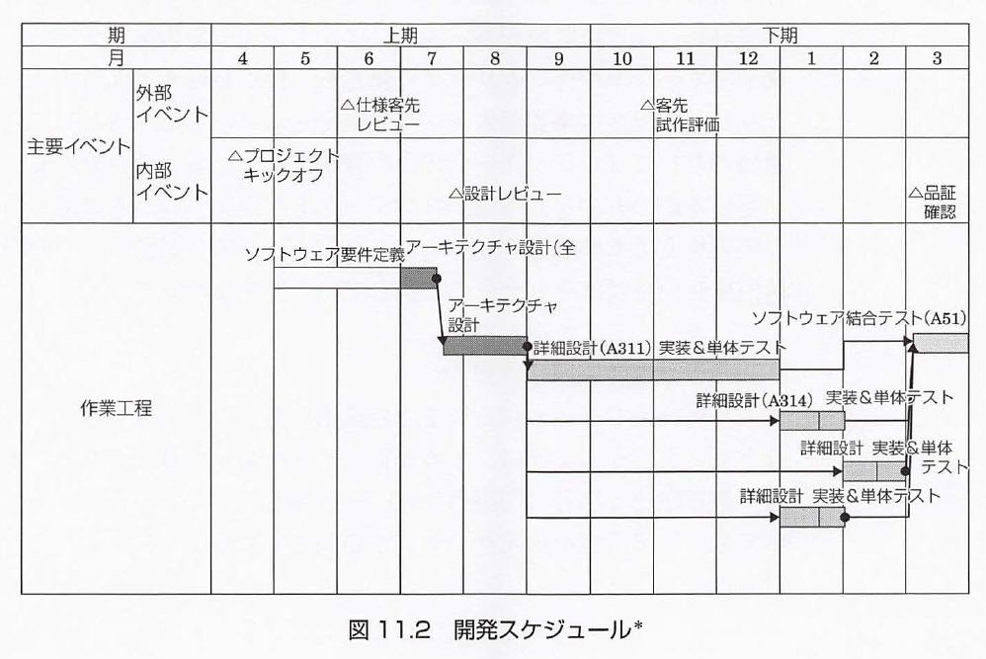
11.2 時間管理
時間管理の基本的な考え方
プロジェクトの完了日を意識するだけでは不十分
開発の各プロセスがスケジュール通りに進んでいるか、開発の全工程を管理する必要がある。
開発スケジュール
ガントチャートで
何を / いつ / 誰がを明確化する。
進捗の確認と報告
進捗管理：プロジェクトマネージャ（PM)が作業の進捗を確認
自分の作業が遅れそうならPMやチームリーダーに報告する

Slide 9
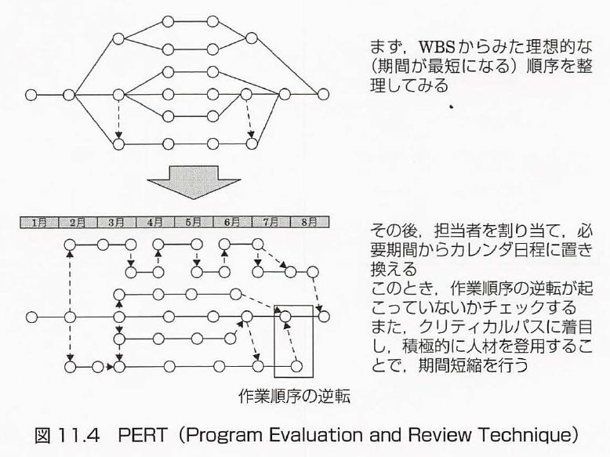
11.2 時間管理
作業の効率化
第２章で説明したWBSやPERTを使って効率的なスケジュールを作成

Slide 10
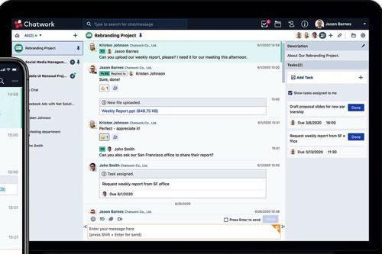
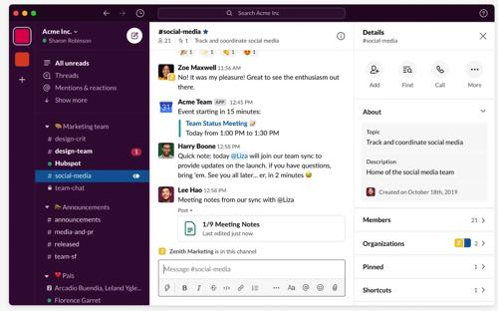
11.3 コミュニケーション
コミュニケーションとは
チームでのソフトウェア開発ではコミュニケーションが極めて重要
会話によるコミュニケーション
コミュニケーションの基本。
コミュニケーションの内容を記録に残すことが大切
文書によるコミュニケーション
曖昧な表現を避ける。文書が作成された日時、誰が作成したかを明記する。
チャットによるコミュニケーション
ツール：slackやchatwork、その他

Slide 11
QUIZで確認
Quiz 11-1
https://forms.gle/SHW1TnDuSsM77Xbz6

Slide 12
11.4 成果物管理と構成管理
成果物管理の基本的な考え方
プロジェクトの成果物とは：プロジェクトの各工程で作成されるアウトプットです。内容はさまざまで、各種仕様書や設計書、ドキュメントなど。
プロジェクト管理の１つとして、成果物を明確に定義する。
成果物である設計書やプログラムのプロジェクトとして管理し、共有フォルダで保管するなどルールを明確にしておく。
構成管理の基本的な考え方
構成管理：ソフトウェアを構成する仕様書、設計書、プログラムkテストデータ、テスト仕様書、マニュアルなどのバージョンを管理すること。
構成管理ツールを使う
機能が古いバージョンやバグのあるバーションを顧客に引き渡すようなミスをしないためにも構成管理は重要

Slide 13
11.6 ソフトウェア開発と開発環境の関係
ソフトウェア開発の本質
第３章で説明したウォータフォール型の開発手法では、上流の設計情報が下流の実装設計に伝わっていく。
ソフトウェア開発と開発支援ツールの関係
開発支援ツールは開発技術者の作業を支援をするツール
開発支援ツールだけで自動設計、自動開発は難しい

Slide 14
11.7 開発支援ツールの導入方法
.ツール導入
ソフトウェア開発の効率化のために開発環境や開発支援ツールの活用をする
ツール導入の手順
新しいツールには勉強の時間が必要
ツール導入の目的、ゴールを定める

Slide 15
QUIZで確認
Quiz 11-2
https://forms.gle/YshoUKb2DhG4EZQg6

Slide 16
5. 質問やディスカッション
今日の授業についての質問や各自の意見など

Slide 17
6. 確認テスト
https://forms.gle/SznmbjxckXN5RLdZA
開発管理とほぼ同じ意味の言葉はどれですか？
PMBOK（Project Management Body Of Knowledge)の説明で正しいものを選択してください。

Slide 18
今日の授業の参考
大分工業高専、西村先生の授業ノート
https://onct.oita-ct.ac.jp/seigyo/nishimura_hp/coursework/2019/SystemEngineering/13/Note.html
教科書（図はすべてこちらより引用）：
平山雅之 他,「ソフトウェア工学」, オーム社

